Slide 1
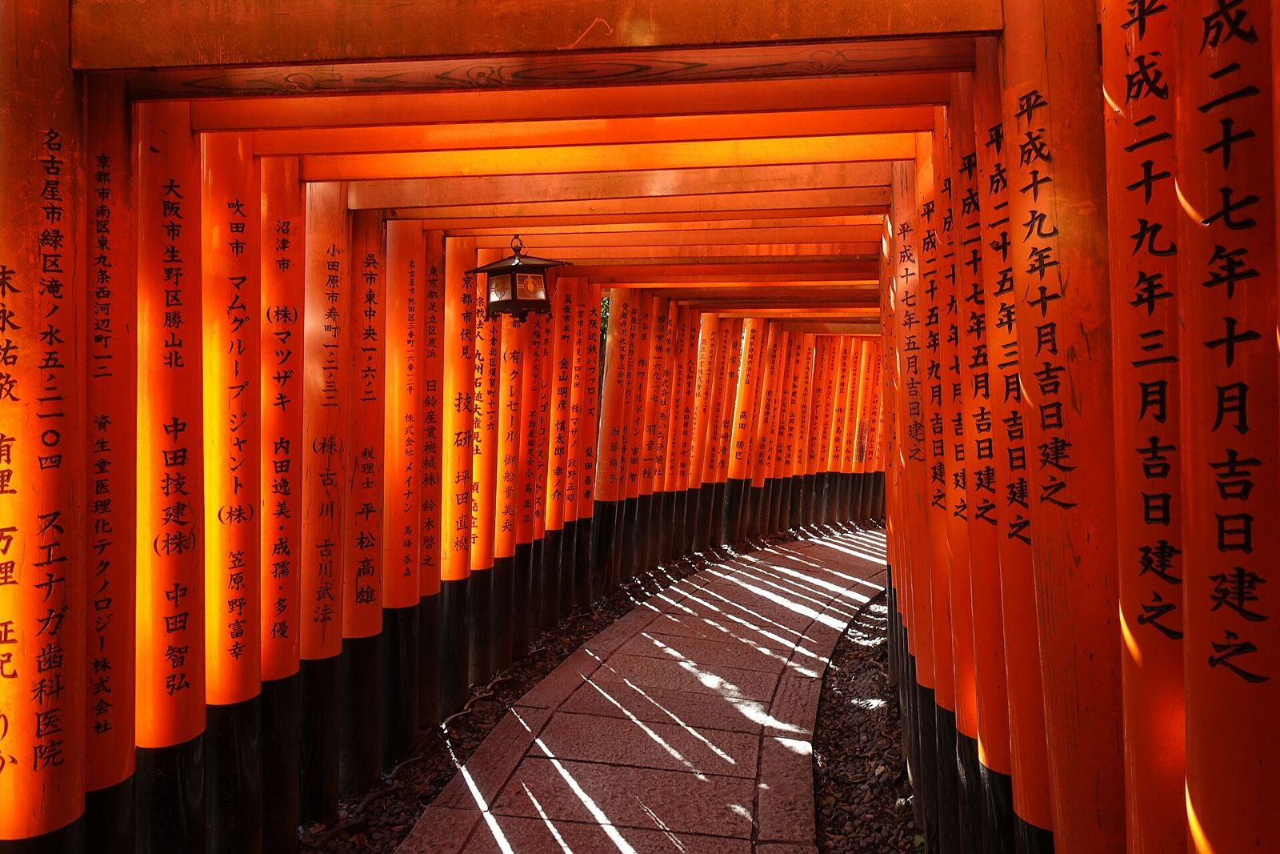
卒業旅行プラン
春の京都・大阪
2泊3日
高校最後の春を、一生の思い出に。
令和8年3月10日（火）〜 12日（木）
旅行代理店 担当：
Notes:
みなさん、こんにちは。旅行代理店の〇〇です。
本日は、ご依頼いただいた卒業旅行のプランをご提案します。行き先は春の京都と大阪、2泊3日のプランです。

Slide 2
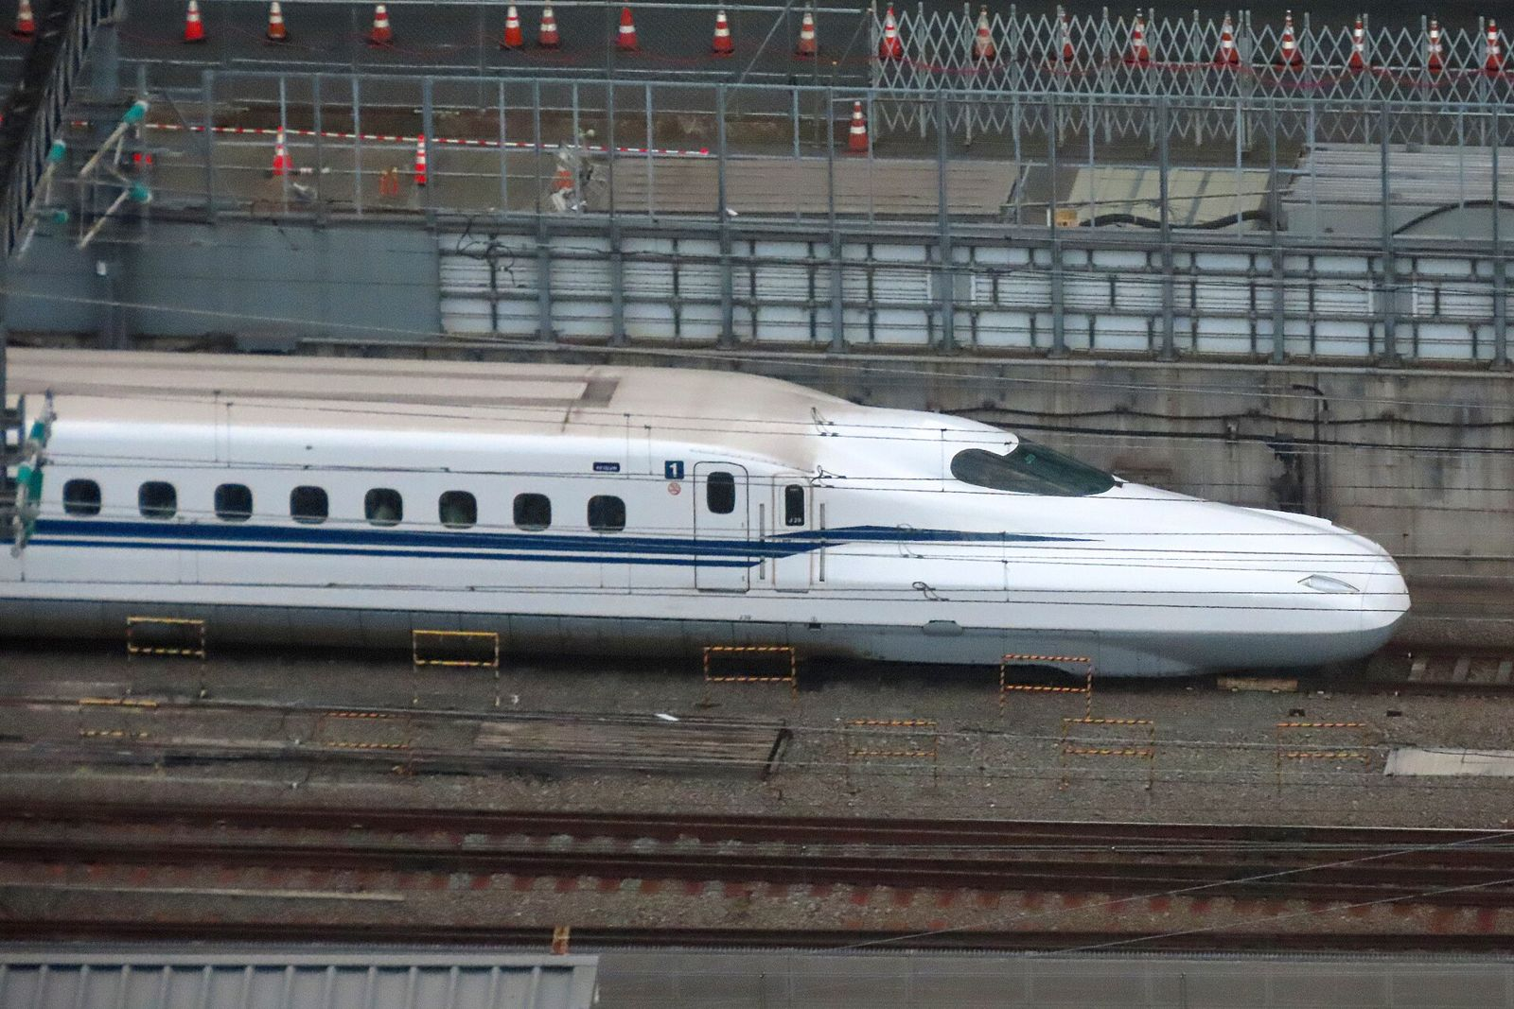
プランの概要
行き先
京都・大阪
日程
3月10日（火）〜12日（木）2泊3日
人数
4名（友人グループ）
交通
新幹線のぞみ 博多 ⇄ 京都・新大阪
宿泊
なんば駅周辺のホテル 4人1室
1人あたりの費用
約65,000 円
交通・宿泊・入場料・食費・おみやげ代込み
Notes:
日程は令和8年3月10日から12日まで。友人グループ4名で、費用は1人約6万5千円です。
移動は新幹線のぞみを使います。博多から京都まで乗り換えなしで約2時間40分なので、疲れにくいです。

Slide 3
行程表
1日目 3/10（火） 京都 |  | 2日目 3/11（水） USJ |  | 3日目 3/12（木） 大阪
8:00 | 博多駅 出発（のぞみ） | 7:30 | 朝食・ホテル出発 | 8:00 | 朝食・チェックアウト
10:40 | 京都駅 到着 | 8:15 | USJ 入場 | 9:30 | 大阪城 天守閣
11:00 | 伏見稲荷大社 | 午前 | ニンテンドー・ワールド | 12:00 | 新世界で串カツ
13:00 | 錦市場で食べ歩き | 12:00 | パーク内でランチ | 14:00 | なんばでおみやげ
14:30 | 清水寺・産寧坂 | 午後 | ハリー・ポッター ほか | 15:30 | 新大阪駅 出発
16:30 | 祇園を散策 | 18:00 | パーク内で夕食 | 18:10 | 博多駅 到着・解散
18:00 | JRで大阪へ・ホテル | 20:00 | 退園・ホテルへ
19:30 | 道頓堀で夕食
Notes:
1日目は朝8時に博多を出発し、京都の名所をめぐって、夜は大阪の道頓堀へ。
2日目は1日たっぷりUSJ。
3日目は大阪城と新世界を観光し、18時10分に博多へ戻ります。

Slide 4
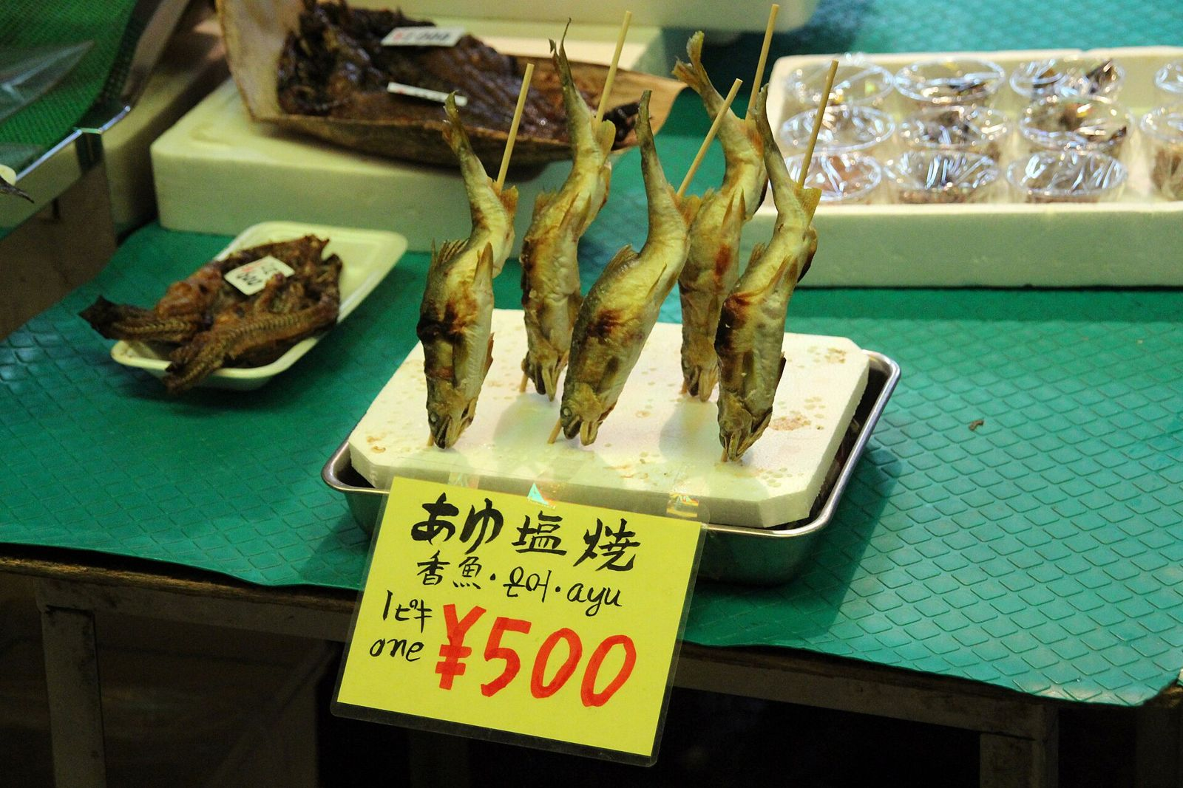
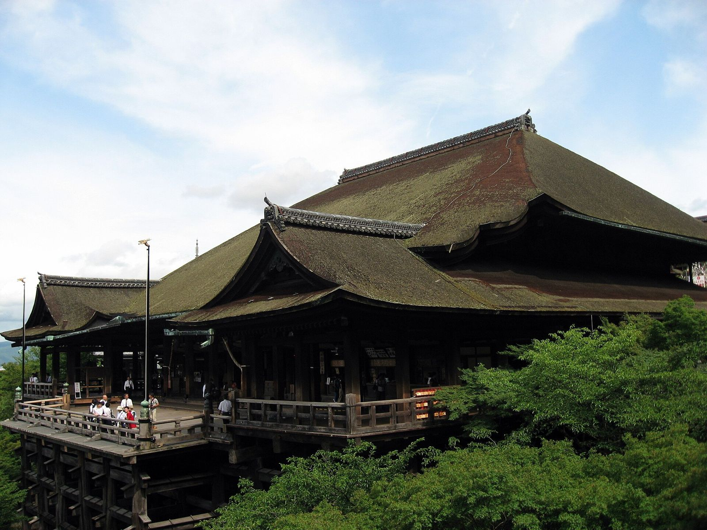
1日目 京都をめぐる
伏見稲荷大社
錦市場
清水寺
朱色の千本鳥居がどこまでも続く、京都いちの写真スポット。
「京都の台所」とよばれる商店街。食べ歩きを楽しめます。
「清水の舞台」から京都の街を一望。産寧坂の散策も。
参拝無料
ランチ 約1,000円
拝観料 400円
Notes:
京都では、朱色の千本鳥居が続く伏見稲荷大社、食べ歩きが楽しい錦市場、そして清水の舞台で有名な清水寺をめぐります。写真映えするスポットばかりです。

Slide 5

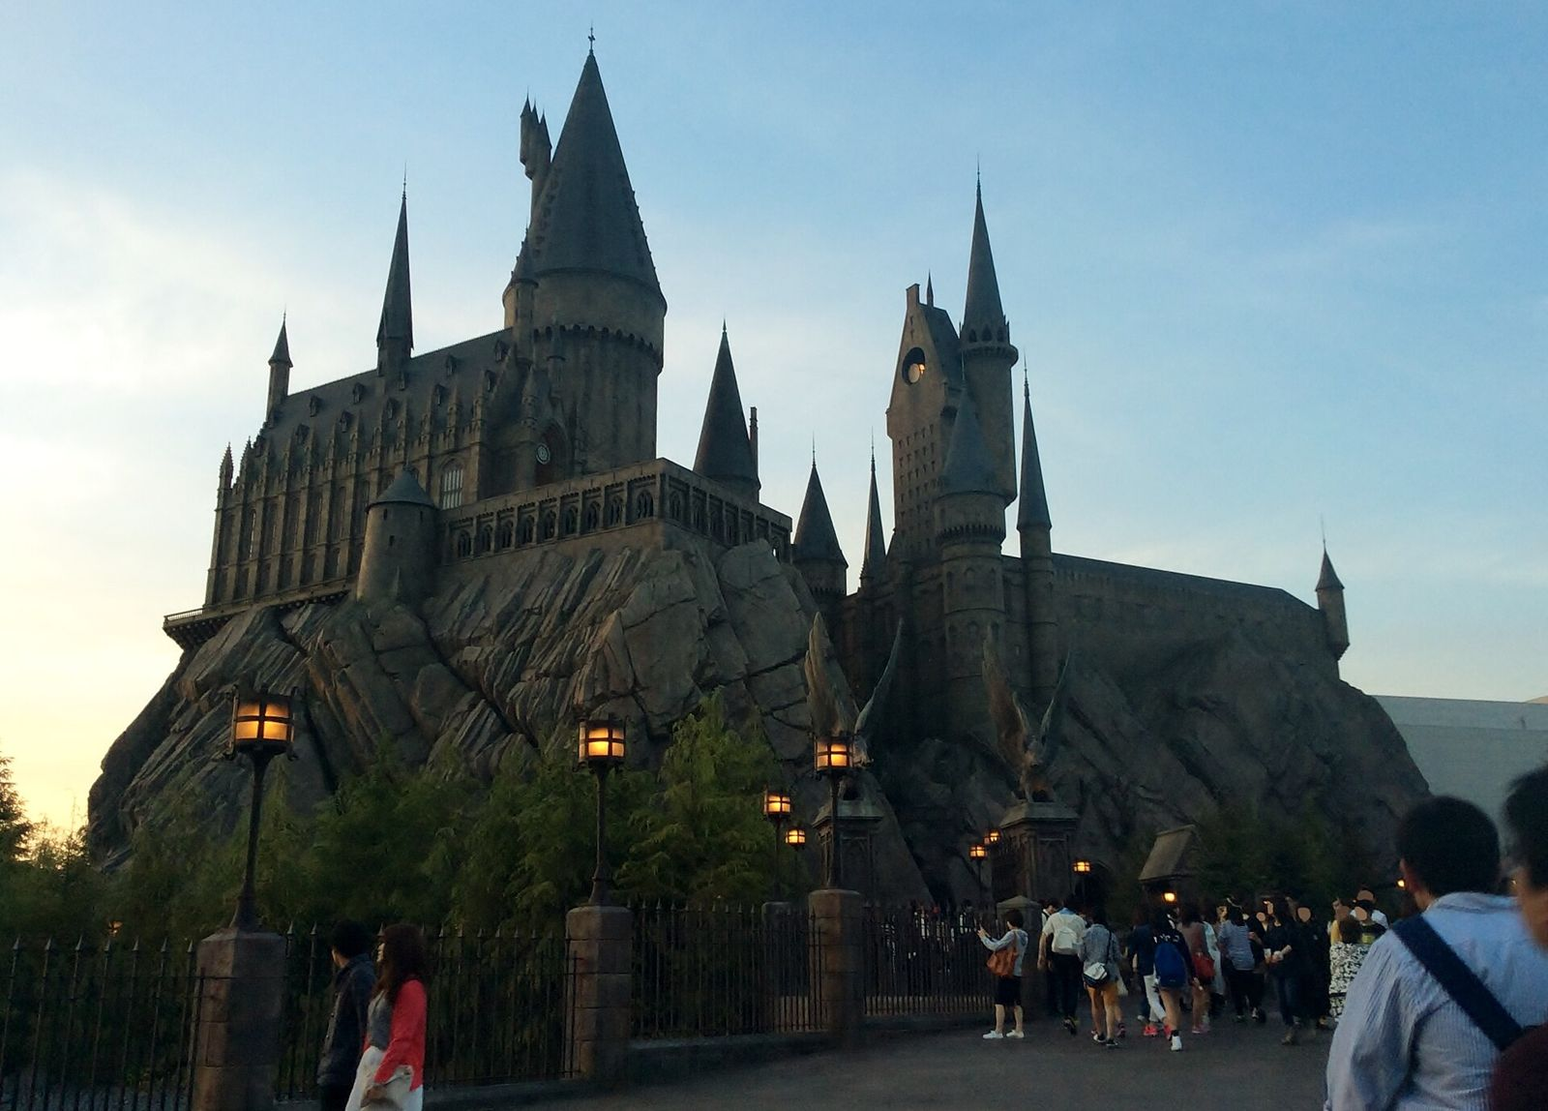
2日目 USJで1日遊ぶ
スーパー・ニンテンドー・ワールド
ハリー・ポッターのエリア
マリオの世界に入りこめる人気エリア。パワーアップバンドでみんなで遊べます。
ホグワーツ城とホグズミード村を再現。バタービールで乾杯！
1デイ・スタジオ・パス 約9,000円（日によって変動） ／ 3月の平日なので比較的すいています
Notes:
2日目はUSJです。マリオの世界に入りこめるスーパー・ニンテンドー・ワールドや、ハリー・ポッターのエリアを楽しみます。
3月の平日なので、比較的すいているのもポイントです。

Slide 6
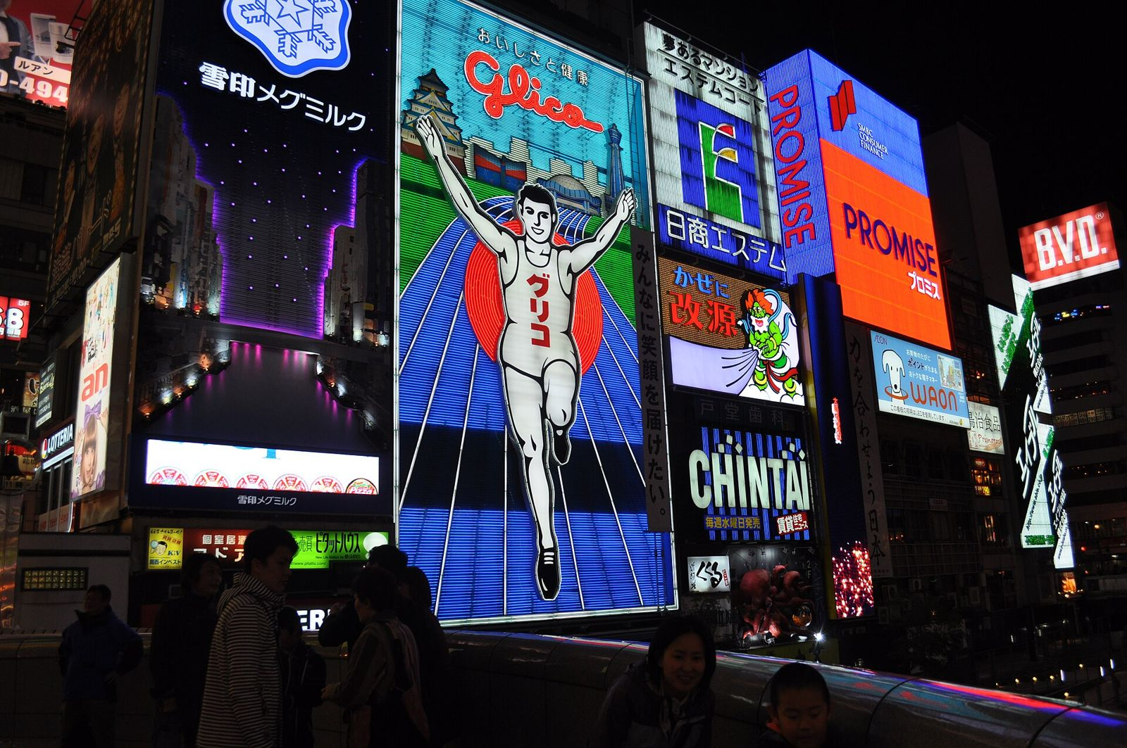
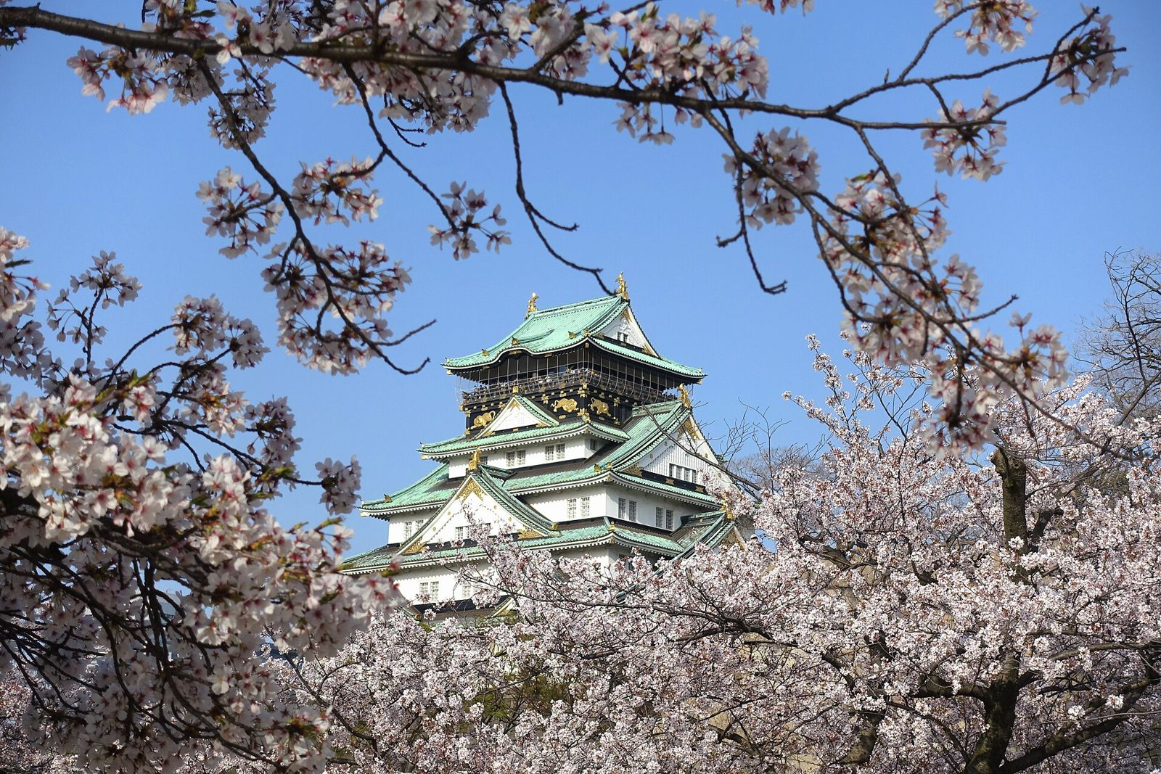
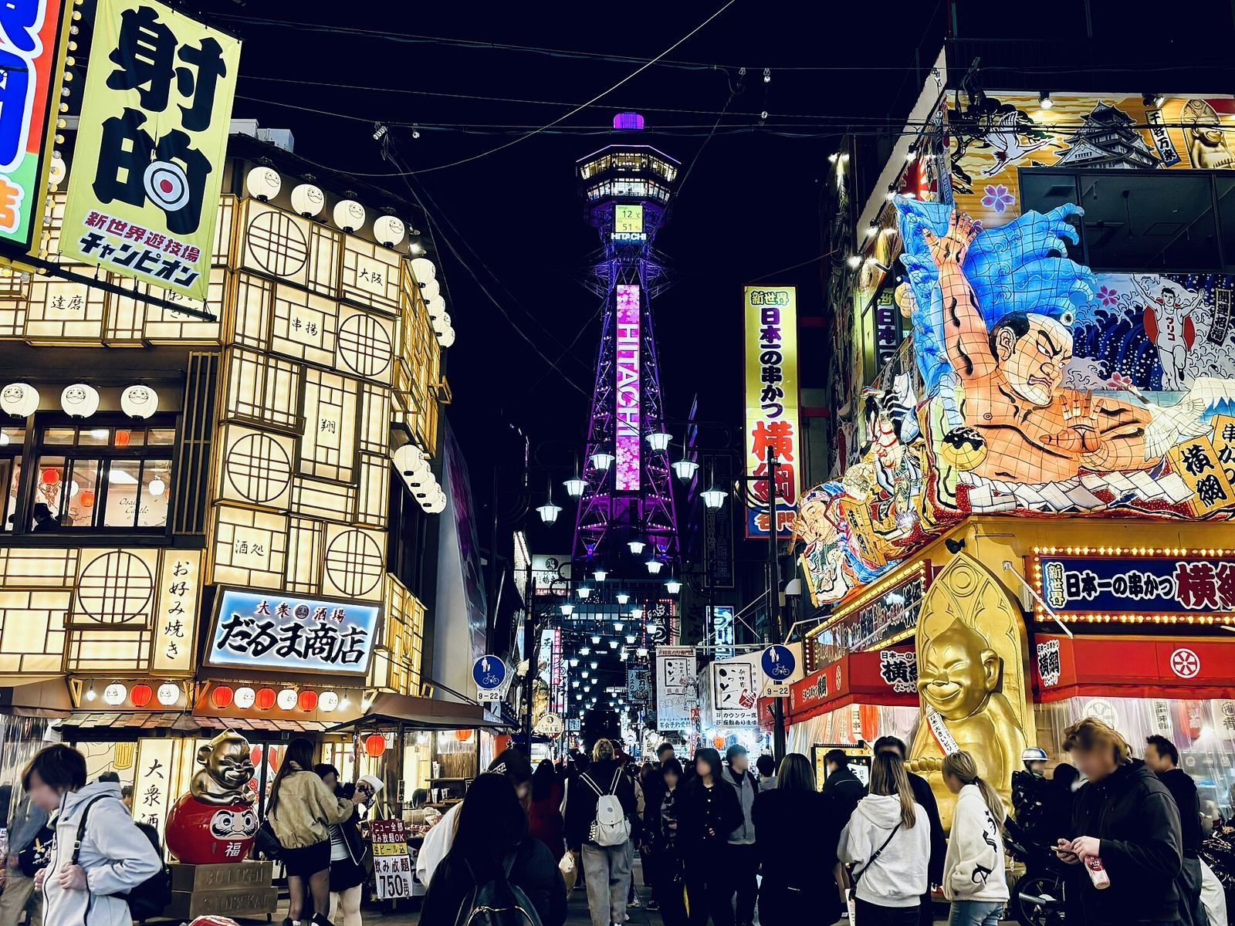
1日目夜・3日目 大阪を楽しむ
道頓堀
夕食 約1,500円
グリコの看板の前で記念撮影。たこ焼き・お好み焼きで夕食。
大阪城
入館料 600円
豊臣秀吉が築いたお城。天守閣から大阪の街を一望できます。
新世界・通天閣
昼食 約1,500円
レトロな街で名物の串カツランチ。ビリケンさんにもごあいさつ。
Notes:
大阪では、道頓堀でたこ焼きやお好み焼きを味わい、3日目は大阪城の天守閣から街を見わたします。お昼は新世界で名物の串カツを食べます。

Slide 7
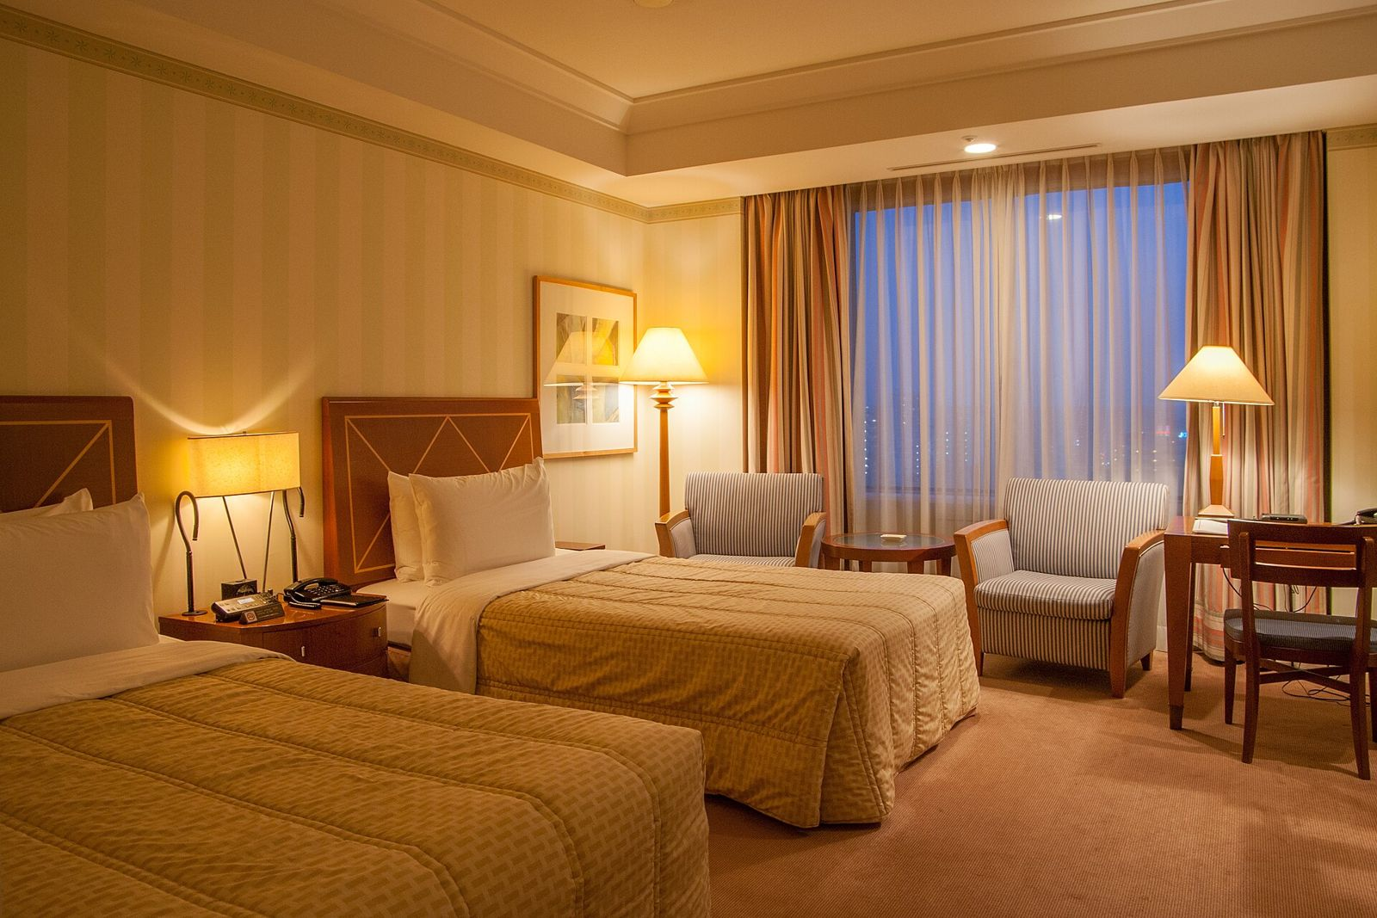
宿泊ホテル
なんば駅周辺のシティホテル（2泊・朝食付き）
1人1泊 約6,000 円
駅から徒歩5分
道頓堀まで歩いて行けるので、夜も安心。
4人1室で割安
みんなで同じ部屋。夜のおしゃべりも楽しみ。
2泊とも同じホテル
USJへ電車で約30分。荷物を持ち歩かなくてよい。
写真は大阪市内のホテル客室の例です
Notes:
ホテルは、なんば駅から徒歩5分のシティホテルに2泊します。4人1室、朝食付きで1人1泊約6千円です。
2泊とも同じホテルなので、荷物を持ち歩く必要もありません。

Slide 8
予算書（1人あたり）
項目 | 金額（円）
新幹線 往復（学割） | 28,500
宿泊費（2泊・朝食付き） | 12,000
USJ チケット | 9,000
食費（昼・夕 計5回） | 7,500
おみやげ・予備費 | 4,500
現地の電車・地下鉄 | 2,500
拝観料・入館料 | 1,000
合計 | 65,000
合計（1人あたり）
約65,000 円
費用をおさえるくふう
学割で新幹線の乗車券が2割引
4人1室で宿泊費を節約
平日出発でホテルも安め
※金額は目安です。時期・予約状況により変わります。
Notes:
予算は1人あたり約6万5千円です。いちばん大きいのは新幹線の往復で約2万8千5百円です。
学割で乗車券を2割引きにし、4人1室にすることで、高校生でも出せる金額におさえました。

Slide 9
このプランをおすすめする理由
京都・大阪・USJを一度に
高校生にやさしい費用
移動がラクで安心
歴史・グルメ・テーマパークを3日間で全部
学割・4人1室・平日出発で約6.5万円
新幹線で乗り換えなし、ホテルも2泊同じ
最高の卒業旅行にしましょう。ご清聴ありがとうございました。
Notes:
このプランのおすすめは3つです。
1つ目、京都・大阪・USJを一度に満喫できること。2つ目、約6万5千円と高校生にもやさしい費用であること。3つ目、新幹線で乗り換えなしの、移動がラクなプランであることです。
ぜひこのプランで、最高の卒業旅行にしましょう。ご清聴ありがとうございました。

Slide 10
写真出典
伏見稲荷大社：Luka Peternel／CC BY-SA 4.0（Wikimedia Commons）
錦市場：Hyppolyte de Saint-Rambert／CC BY-SA 4.0（Wikimedia Commons）
清水寺：Vinodmp／CC BY-SA 3.0（Wikimedia Commons）
スーパー・ニンテンドー・ワールド：archive 2025 ark／CC0（Wikimedia Commons）
ハリー・ポッターのエリア：Tokumeigakarinoaoshima／CC0（Wikimedia Commons）
道頓堀：Schellack／CC BY-SA 3.0（Wikimedia Commons）
大阪城：Luka Peternel／CC BY-SA 4.0（Wikimedia Commons）
新世界・通天閣：Sakai Yayoi／CC0（Wikimedia Commons）
ホテル客室：J o／CC BY-SA 3.0（Wikimedia Commons）
新幹線：N509FZ／CC BY-SA 4.0（Wikimedia Commons）
すべてWikimedia Commonsの自由ライセンス写真を使用しています（一部トリミング）。

